Slide 1
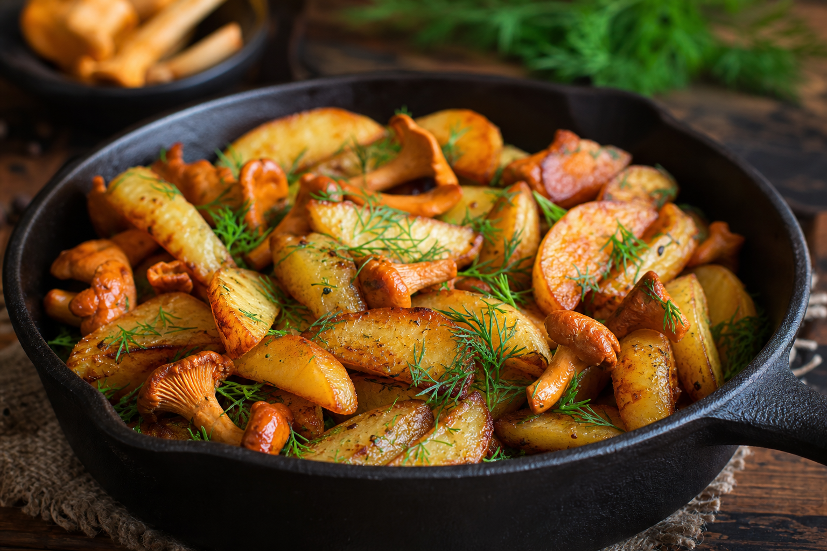
РЕЦЕПТ · ОДНА СКОВОРОДА
Жареная картошка
с лисичками
Грибы жарим вместе с картошкой — так вкусы соединяются в одно целое
~ 40 минут · 2–3 порции · сложность: просто

Slide 2
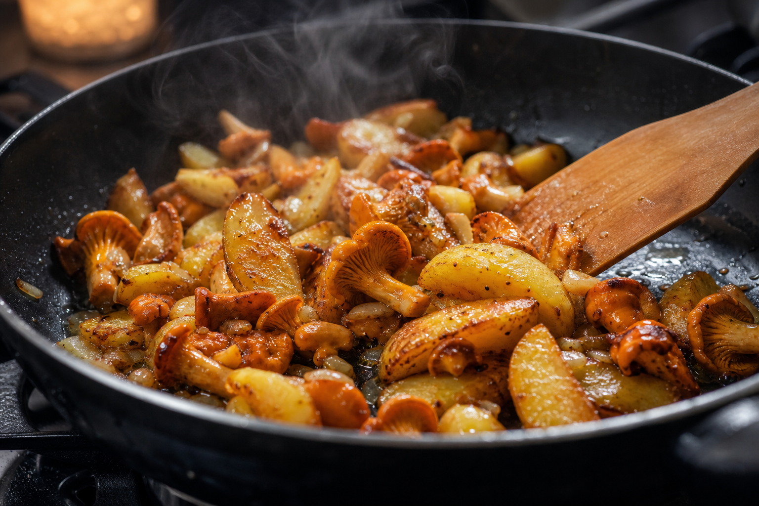
Секрет блюда: всё жарится в одной сковороде
Картошка и лисички не готовятся по отдельности — они жарятся вместе, обмениваясь вкусом и ароматом на раскалённом масле.
Порядок простой: сначала на сковороду уходит картошка, а через 10–15 минут к ней добавляются лисички и лук — и дальше всё жарится вместе до румяной корочки.
1
25–30 мин
сковорода на всё блюдо
общей жарки на среднем огне
Жареная картошка с лисичками
02

Slide 3
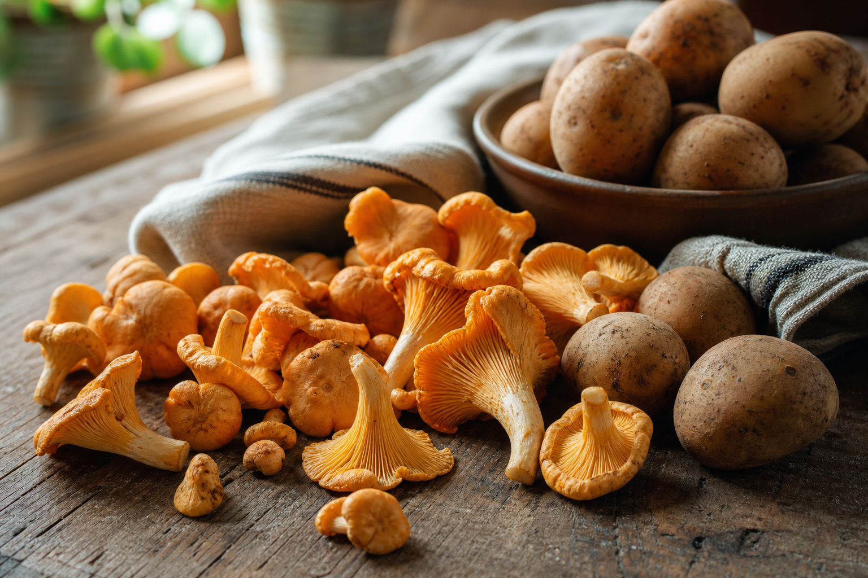
Ингредиенты на 2–3 порции
Картофель | 500–600 г
Лисички свежие | 300 г
Лук репчатый | 1 шт.
Чеснок | 1–2 зубчика
Масло растительное | 3 ст. л.
Сливочное масло (по желанию) | 20 г
Соль, чёрный перец | по вкусу
Паприка или кориандр | 1 щепотка
Зелень укропа и петрушки | небольшой пучок
Жареная картошка с лисичками
03

Slide 4
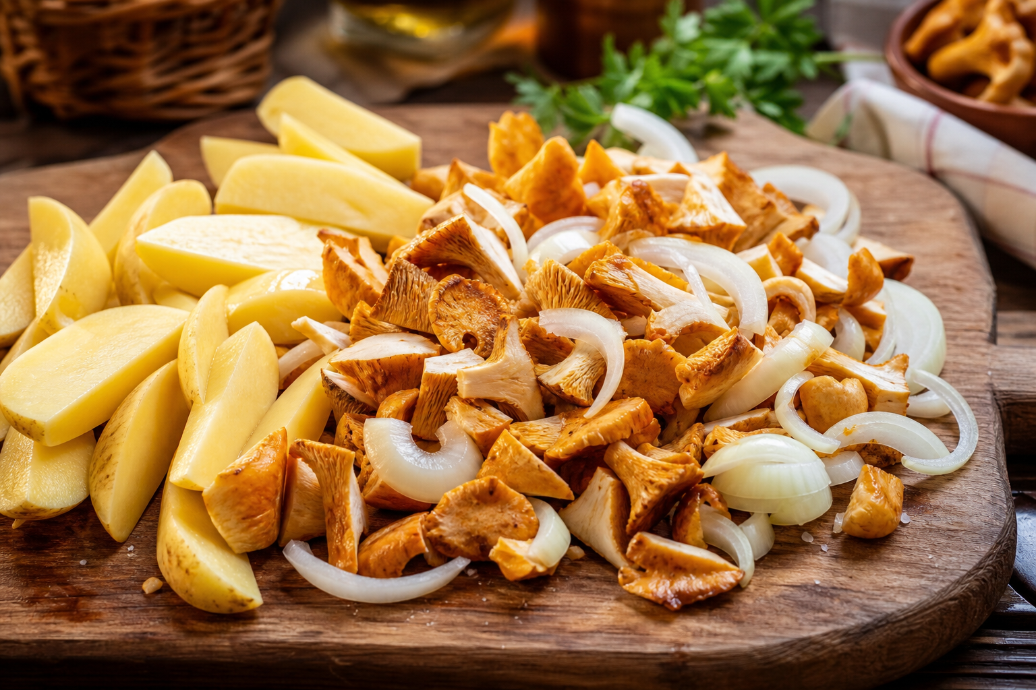
Подготовка: 10 минут до сковороды
1
Лисички
Переберите, быстро промойте и тщательно обсушите бумажным полотенцем. Мелкие оставьте целыми, крупные разрежьте пополам.
2
Картошка
Почистите, нарежьте брусочками или дольками одинакового размера и тоже обсушите — сухая поверхность даёт корочку.
3
Лук и чеснок
Лук — полукольцами, чеснок — крупными кусочками. Чеснок пойдёт в сковороду в самом конце.
Жареная картошка с лисичками
04

Slide 5
Шаг 1. Сначала — картошка
10–15 минут
Разогрейте масло на среднем огне и выложите картошку одним слоем.
Жарьте 10–15 минут, переворачивая 2–3 раза: картошка должна стать мягкой, но ещё без корочки.
Пока не солите — соль вытягивает влагу и мешает румянцу.
Огонь — средний, крышкой не накрываем.
Жареная картошка с лисичками
05

Slide 6
Шаг 2. Добавляем лисички — и жарим вместе
ещё 10–15 минут
К полуготовой картошке добавьте лисички и лук — прямо в ту же сковороду.
Жарьте всё вместе 10–15 минут, аккуратно помешивая, пока грибы не отдадут влагу, а картошка не покроется золотистой корочкой.
За 2–3 минуты до готовности: чеснок, соль, чёрный перец, щепотка паприки. По желанию — кусочек сливочного масла.
Снимите с огня, посыпьте зеленью.
Жареная картошка с лисичками
06

Slide 7
Пять секретов идеальной корочки
Обсушите грибы
Одинаковая нарезка
Мокрые лисички превратят жарку в тушение — корочки не будет.
Брусочки одного размера готовятся равномерно.
Не мешайте часто
Солите в конце
Картошке нужен контакт со сковородой — переворачивайте раз в 4–5 минут.
Ранняя соль вытягивает сок и крадёт румянец.
Большая сковорода
Один слой, без толпы: иначе всё отпотеет и размякнет.
Жареная картошка с лисичками
07

Slide 8
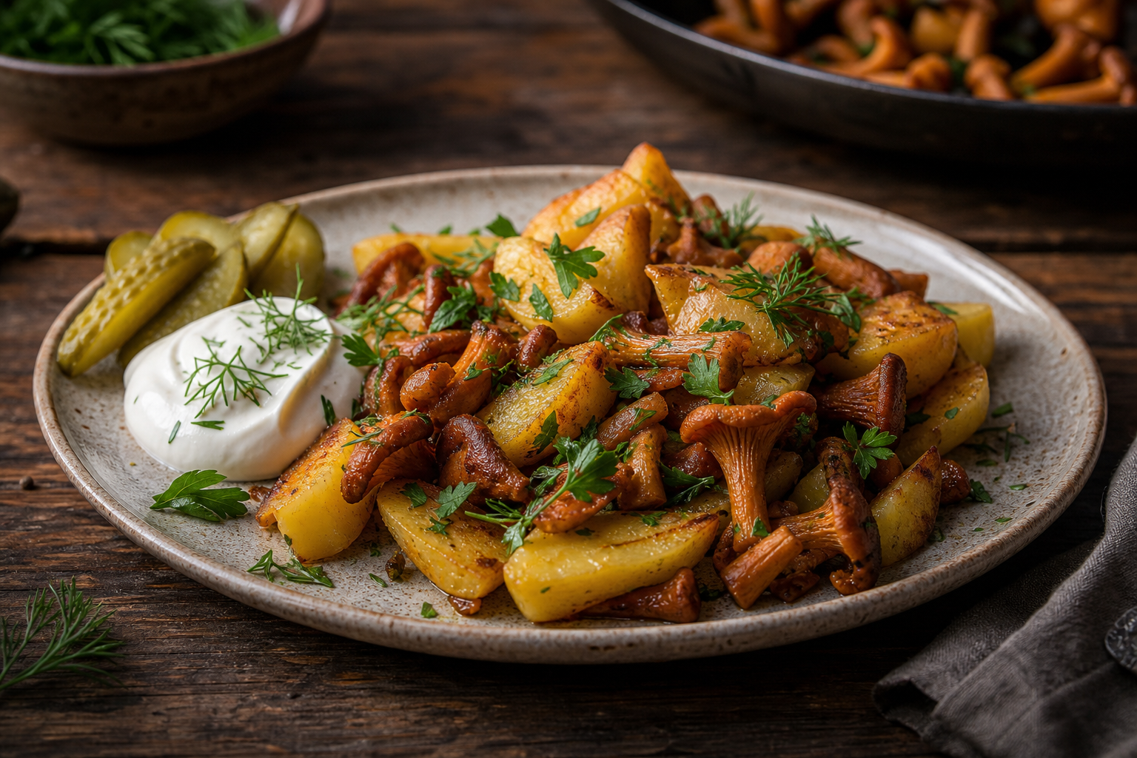
Подавайте сразу,
пока хрустит корочка
Сметана или сметана с чесноком
Солёный огурец или маринованные томаты
Свежая зелень и чёрный перец сверху
Кусочек чёрного хлеба
~150 ккал на 100 г · сезон лисичек: июнь — октябрь
Жареная картошка с лисичками
08

